Slide 1
Логика
для школьников
Занятие 5

Slide 2
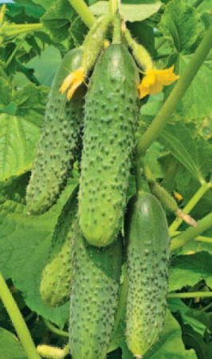
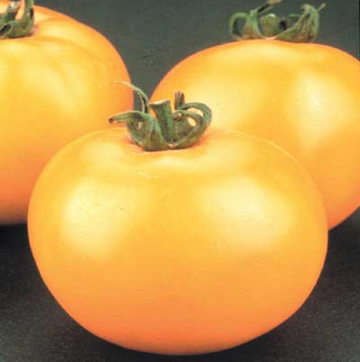
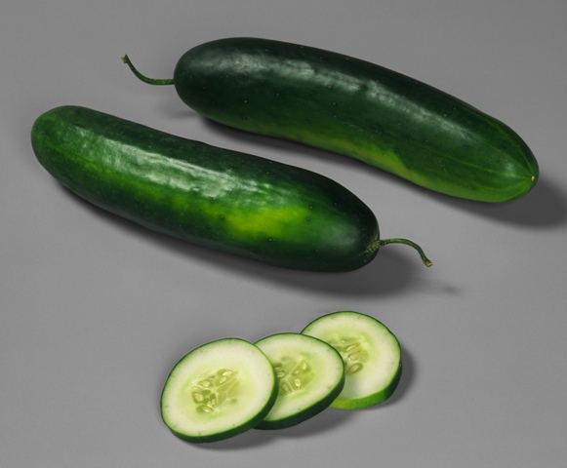
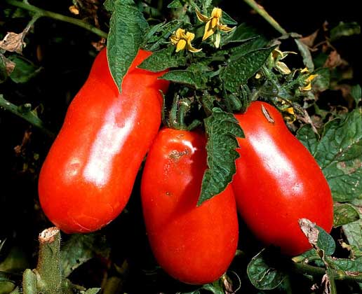
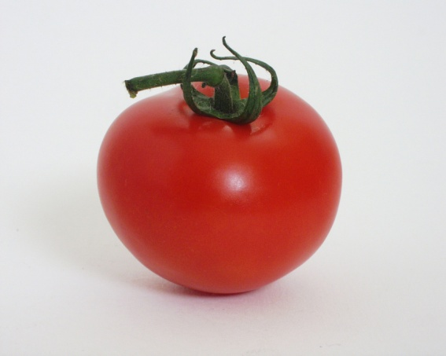
Задание 1
Рассказать о форме, цвете, вкусе
помидора
огурца

Slide 3
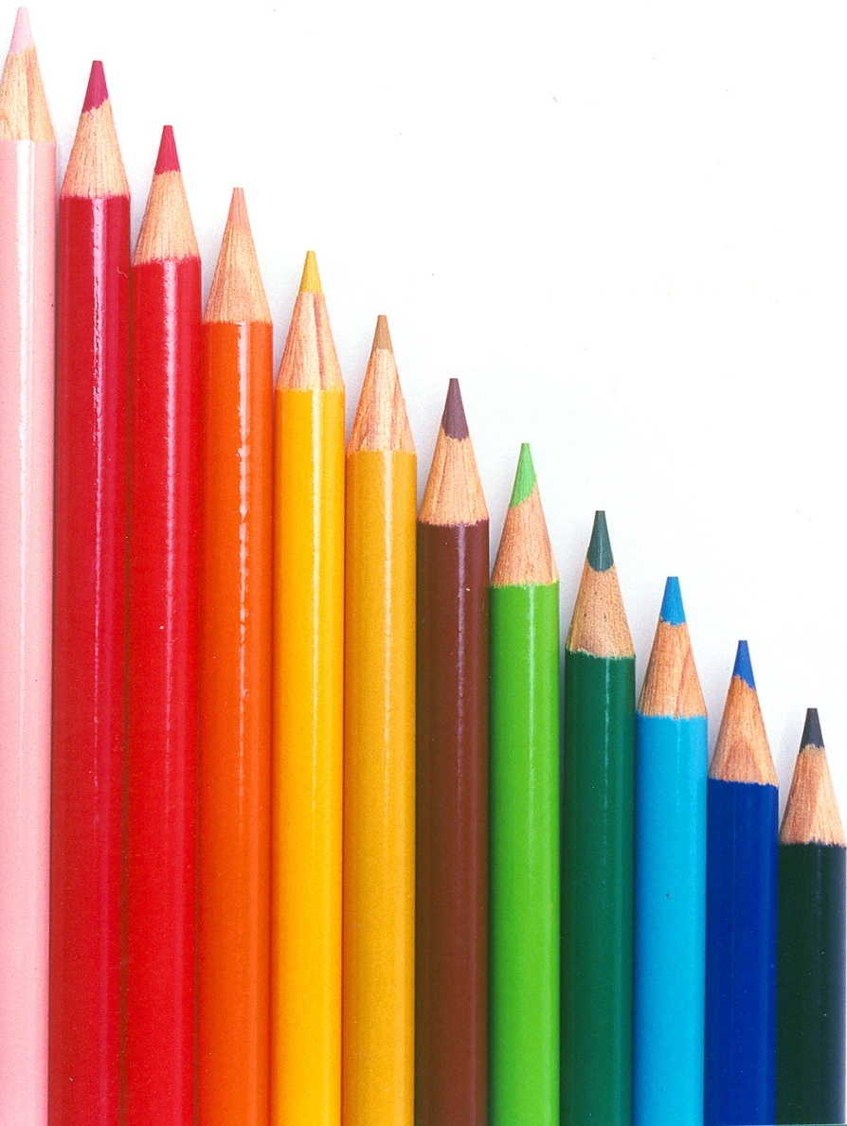
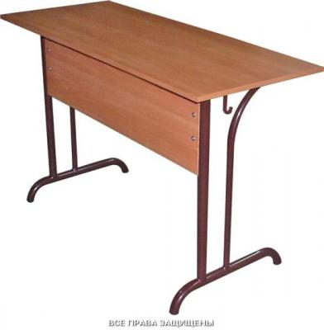
Задание 2
Сколько букв и слогов в слове
4
5
9
2
4
2

Slide 4
Задание 3
С какой цифры начинается число
2
1
3
3
4
7
6
5

Slide 5
Задание 4
Логическая задача
Меня зовут Лена. У моего брата одна сестра. Как зовут сестру моего брата?
Лена

Slide 6
«ЭХО»
Задание 5
Составить слова, отделив первые буквы от данных слов
Ш | М | Е | Л | Ь
М | Е | Л | Ь
М | У | Х | А
У | Х | А
Р | О | С | А
О | С | А

Slide 7
Приятного отдыха!!!

